Slide 1


Slide 2
H5结算首页设计建议
---------技术角度谈
部门：移动当当 魏汉清
日期：2014/12/18

Slide 3
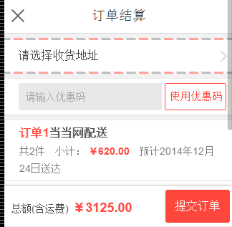
H5结算首页设计建议
H5结算现状
现结算首页是分三部分
Header，内容区，Footer。
Header， Footer固定
为了吸顶和固底的兼容性
内区域采用iscroll插件来实现。
这样就和在传统页面的滚动上有了效率差距。
代码模拟始终不如浏览器支持的方式好。
在页数不多（2-3屏）的状态下差距不大。
但当页面内容过多(4页+) 时逐渐会感受到
滑动不流畅(以三星为首的安卓机器)

Slide 4
H5结算首页设计建议
建议
1. 尽量精简主结算页的长度
越长的页面滑动起来越吃机器性能,(照顾下安卓机的用户)
2. 让主页的交互尽量简单
不要把过多的功能和交互堆在一个页面，容易互相影响造成bug（轶卓）
真实案例：
商家留言在滑动时保存和收键盘功能相互有影响
三星note滑动可以收键盘 红米就不能

Slide 5
H5结算首页设计建议
建议
3. 炫的交互页在新页做，并且效果要考虑降级
IOS,安卓高版本(4.X),安卓低版本（2.X）
几乎可以认为成三个平台
在交互效果上可以认为
IOS>=4.x>2.x
而且在客户端运行(webview)和源生浏览器下
也会有一些不同（安卓webview的文本框聚焦时推起键盘是可配属性）

Slide 6
H5结算首页设计建议
建议
4. 竞品分析多参考安卓版本
上限是IOS，下限是安卓
要考虑木桶短板原理：
安卓机型参差不齐，版本众多
拿红米举例，不同阶段生产的红米，安卓系统从4.1-4.3都有（像我这种吊丝用户还很多）
每个系统之间都有可能有不一样的地方（EMOJI显示的图标可以从黑白到彩色，从怪物到人…）
图片示意

Slide 7
以上都是开发经常遇到的兼容性问题，
希望产品和设计在优化是考虑下
大家的共同目都是为了能让用户更好的使用结算
和体验网上购物的乐趣。

Slide 8



